Slide 1



Slide 2

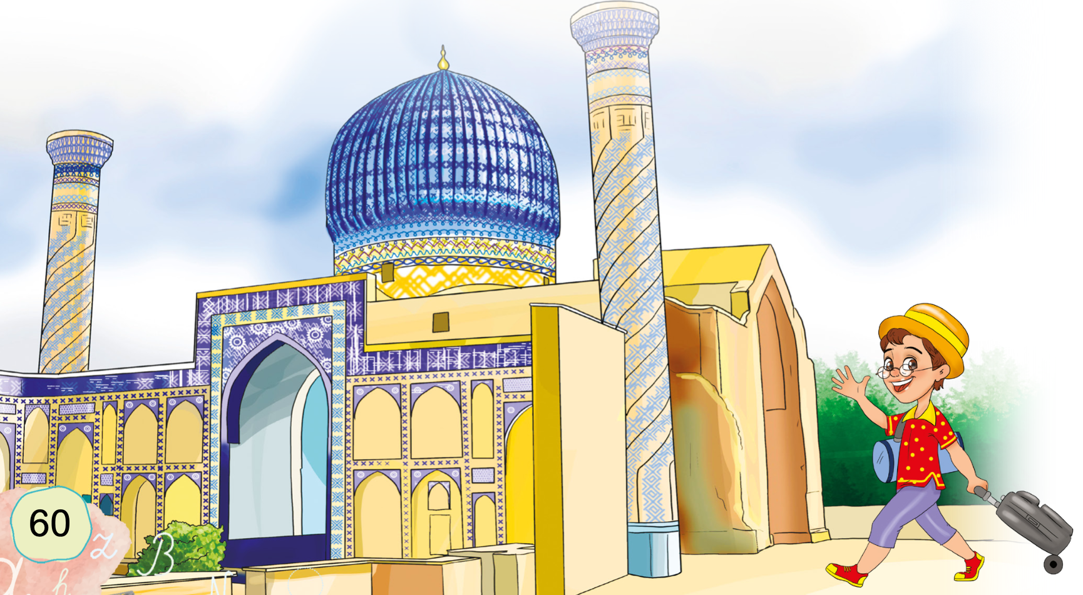


3-dars

Slide 3

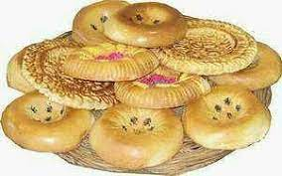
“Amirni yenggan non” audio matn

Slide 4
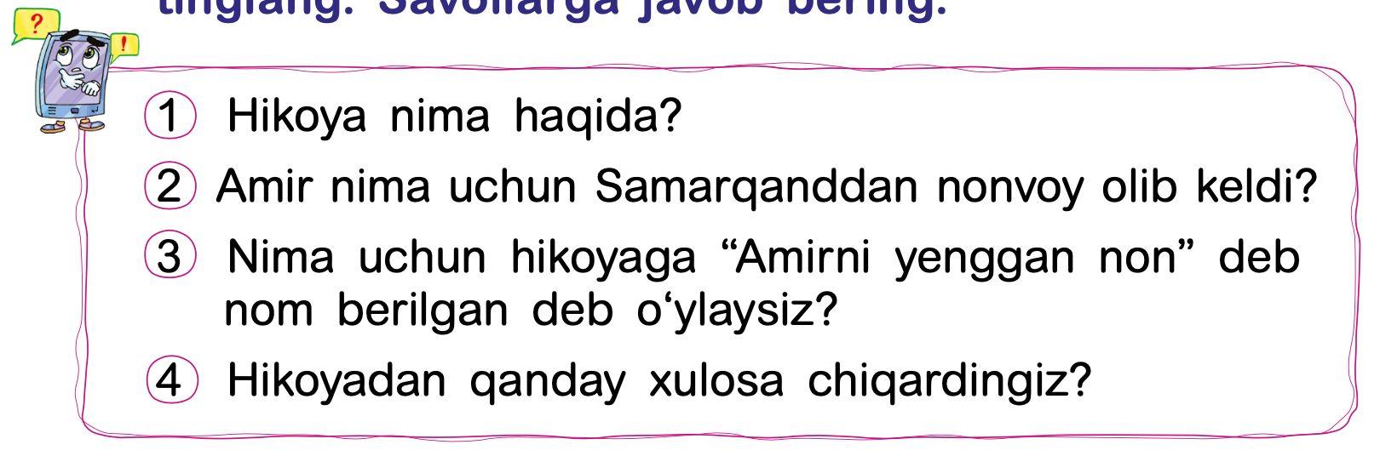
Mustaqil topshiriqni tekshirish.

Slide 5
1. Hikoya nima haqida ekan?
Hikoya mashhur “Samarqand nonlari” haqida ekan.

Slide 6
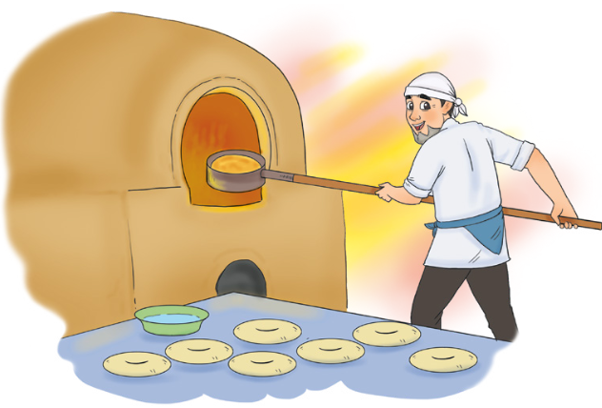
2. Amir nima uchun Samarqanddan nonvoy olib keldi?
Samarqand nonini qadimda Buxoro amiri ham juda xush ko‘rgan ekan. Shu sababli, amir ushbu nonni o‘z saroyida yopishlarini istabdi. Saroy a’yonlari Samarqanddan eng yaxshi nonvoyni olib kelib, unga Samarqand nonini yopishni buyuribdilar.

Slide 7
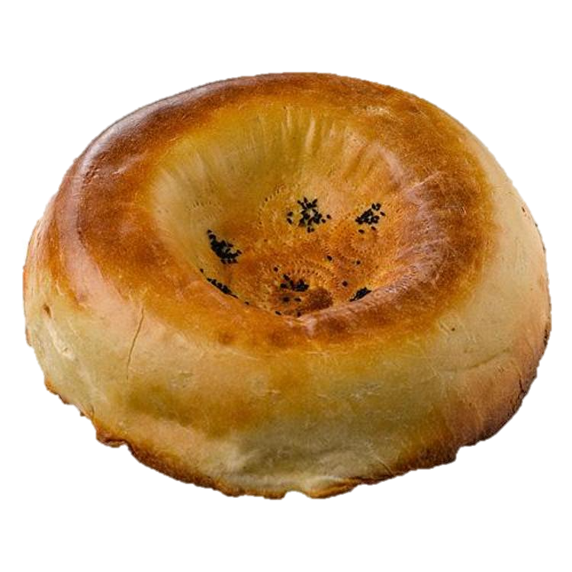
To‘g‘ri javobni tanlang.
1 yil
Aytishlaricha, haqiqiy Samarqand noni necha yilgacha aynimas ekan?
5 yil
3 yil

Slide 8
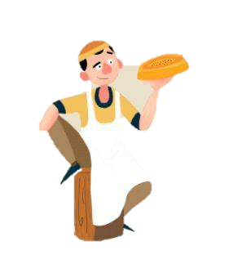
3. Hikoyadan qanday xulosa chiqardingiz?
Samarqand suvini ham, uni va tandirini ham keltirishibdi. Lekin bu gal ham tandirdan chiqqan non ko‘ngildagidek bo‘lmabdi. Shunda nonvoy: “Nonlarimning Samarqanddagidek chiqishi uchun Samarqand havosi ham zarur bo‘lsa kerak” — debdi. Samarqand havosini olib kelishning iloji yo‘qligini tushungan amir nonvoyni ortiq qiynamabdi.

Slide 10
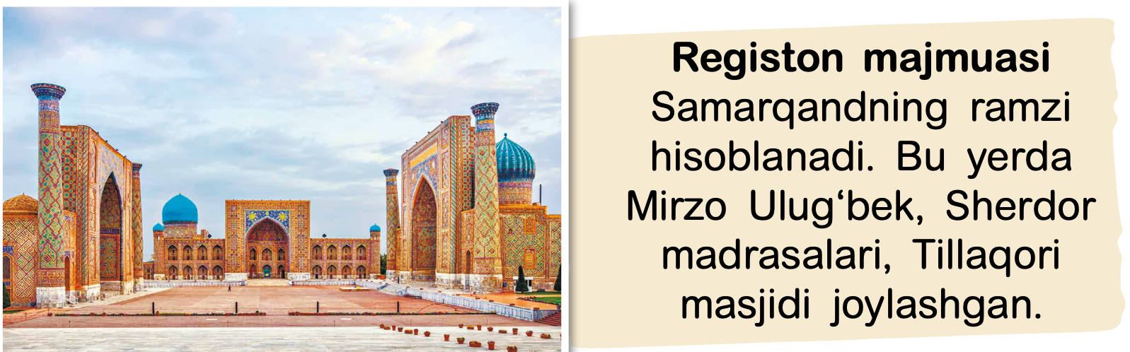
Registon majmuasi

Slide 11
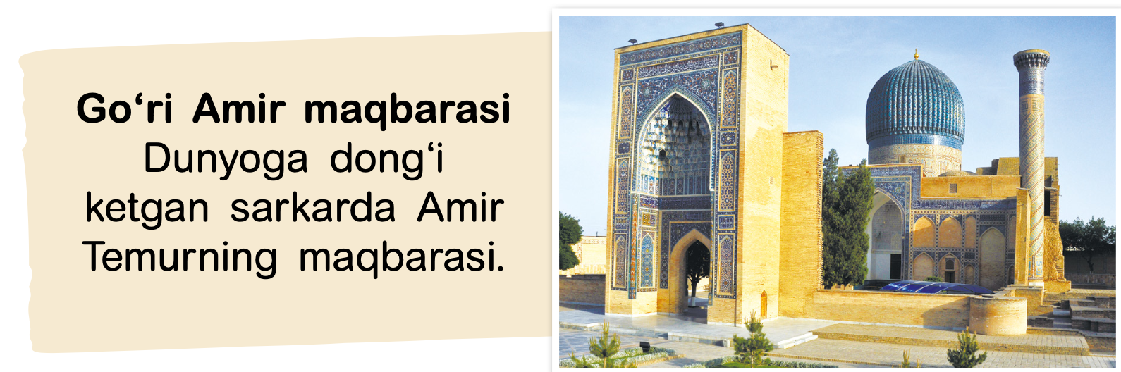
Go‘ri Amir maqbarasi

Slide 12
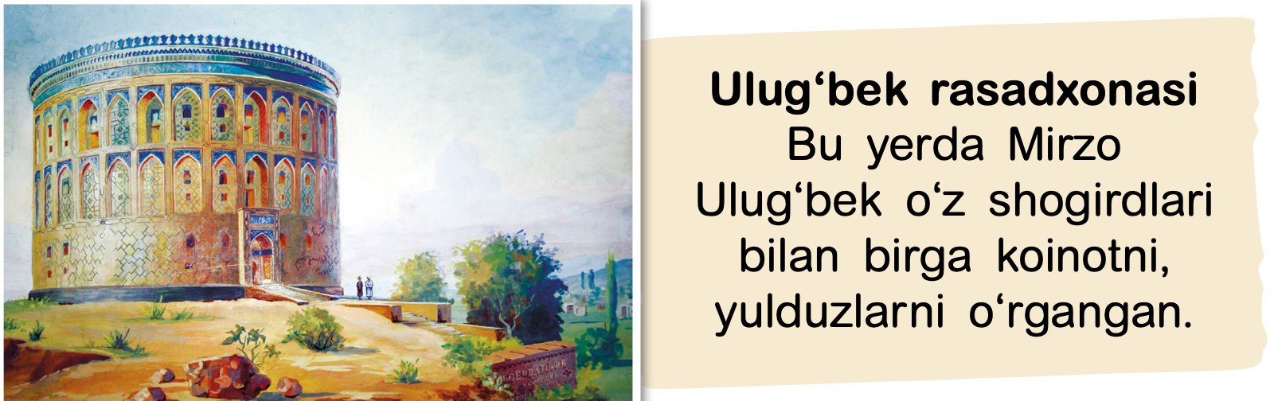
Ulug‘bek rasadxonasi

Slide 13
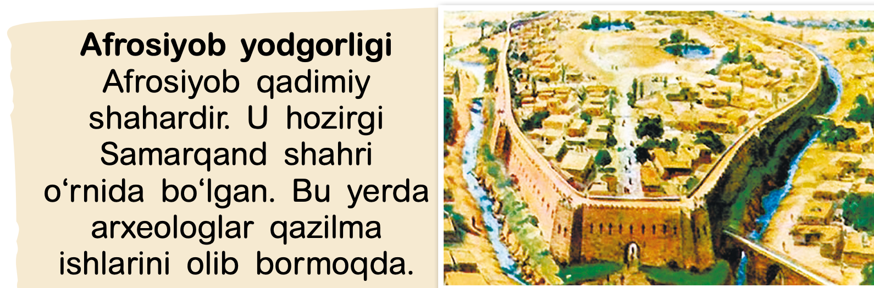
Afrosiyob yodgorligi

Slide 14

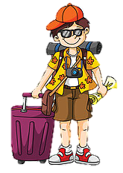
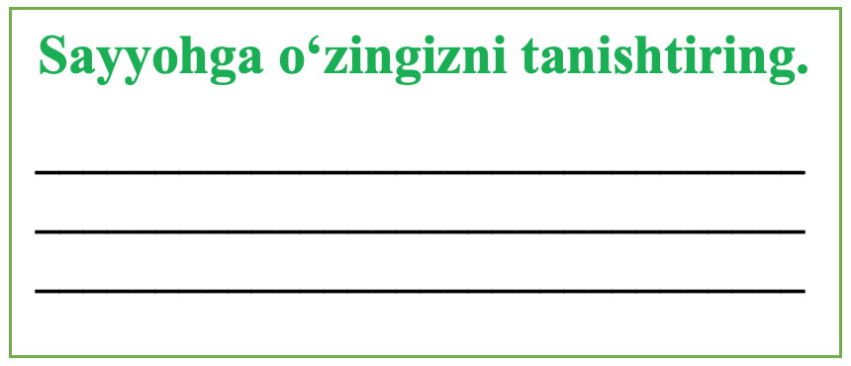
Chet eldan kelgan sayyohni Samarqand bo‘ylab sayr qildirish tafsilotini yozing.

Slide 15

1
Sayyohni qayerlarga olib bormoqchisiz? Reja tuzib oling.
Registon majmuasi bilan tanishtirish
2
Go‘ri Amir maqbarasiga olib borish
3
Ulug‘bek rasadxonasi bilan tanishtirish
4
Afrosiyob yodgorligi bilan tanishtirish

Slide 16

E’tiboringiz uchun rahmat!

